Slide 1
POO avec JAVA

Slide 2
La classe Abstraites

Slide 3
Introduction brève du concept de classe abstraite

Slide 4
Soit le diagramme de classe suivant représentant une partie de la scolarité
scolarite
Test
Note
Etudiant
Enseignant
Module
EmploiDuTemp

Slide 5
Question:
y’aurait-il une relation entre
d’une part les concepts Etudiant et Enseignant
et d’autre part le concept Personne
La réponse est OUI :
Un Etudiant est une Personne
Un Enseignant est une Personne

Slide 6
Question:
Pourquoi le concept Personne n’a pas été reporté dans le diagramme de classes de la gestion de la scolarité
Réponse:
Le diagramme a mis en évidence seulement les classes qui correspondent aux objets du monde réel.
dans le monde réel de la gestion de la scolarité
il n y a pas d’objets Personne,
il y a des objets plus spécifiques
tels que les objets Etudiant et les objets Enseignant

Slide 7
Malgré le fait qu’il n y a pas d’objet Personne, le concept Personne existe et est lié par la relation est-un aux concepts Etudiant et Enseignant
Personne
est une
est une
Enseignant
Etudiant

Slide 8
Personne
est une
est une
Enseignant
Etudiant
Puisque il n y a pas d’objet Personne dans le monde réel de la scolarité,
la classe Personne ne doit pas permettre la création d’objet Personne

Slide 9
Une classe qui ne permet pas la création d’objets est appelée une classe abstraite
La notation graphique d’une classe Abstraite est la même qu’une classe ordinaire sauf que le nom est écrit en italique
Personne
Une classe abstraite est définie en Java en utilisant les mot clés abstract class

Slide 10
Une classe abstraite peut comporter des attributs et méthode mais ne peut pas être utilisée pour instancier des objet
C’est une erreur fatale d’écrire
new NomDeClasseAbstraite()

Slide 11
Quels sont les attributs de la classe Personne?
package session_04;
public abstract class Personne{
String nom;
String prenom;
Date dateNaissance;
String numSecuSocial;
String adresse;
double taille;
int poids;
boolean situaFamiliale;
}
Personne
Nom:String
Prenom:String
dateNaissance:Date
NumSecuSocial: String
Adresse: String
Taille: double
Poids: int
SituaFamiliale: boolean

Slide 12
Personne
Nom:String
Prenom:String
dateNaissance:Date
NumSecuSocial: String
Adresse: String
Taille: double
Poids: int
SituaFamiliale: boolean
Etudiant
Enseignant
Matricule: String
Formation: Formation
moyenneGenerale: double
Formation: ListFormation
Module:ListModule
Grade: String

Slide 13
Code Java

Slide 14
Personne
Enseignant
Etudiant
package session_04;
public abstract class Personne {
String nom;
String prenom;
Date dateNaissance;
String numSecuSocial;
String adresse;
double taille;
int poids;
boolean situaFamiliale;
}

Slide 15
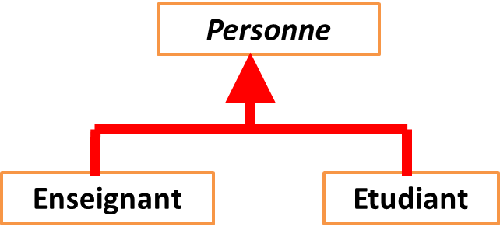
package session_04;
import java.util.ArrayList;
public class Enseignant extends Personne {
String matricule;
ArrayList<Formation> formation;
ArrayList<Module> module;
String grade;
}

Slide 16
package session_04;
public class Etudiant extends Personne {
String matricule;
Formation formation;
double moyenneGenerale;
}

Slide 17
Transformation UML -> Java et exercice

Slide 18
package session_05;
public class Figure {
String nom;
int orientation;
int couleurTrait, couleurRemplissage;
short epaisseurTrait;
byte typeDeTrait;
Position positionCourante;
Position positionInitiale;
Historique historique;
}
Exercice: En supposant que la taille mémoire d’une référence est de 4 octets, quelle est la taille mémoire d’un objet de la classe Figure?

Slide 19
nom |  |  |  | orientation
couleurTrait |  |  |  | couleurRemplissage
epaisseurTrait |  | typeDeTrait | positionCourante
positionInitiale |  |  |  | historique

Slide 20
package session_05;
public class Rectangle extends Figure {
int largeur, hauteur;
}
package session_05;
public class Triangle extends Figure {
int x1Base, y1Base;
int x2Base, y2Base;
}
package session_05;
public class Cercle extends Figure{
int rayon;
}
Exercice: Quelle est la taille mémoire d’un objet de la classe Rectangle? Triangle? Cercle?

Slide 21
Les classes Abstraites et les Interfaces

Slide 22
Dans un monde réel particulier une Classe abstraite représente un concept qui nécessite d’être précisé et complété pour permettre la création d’objet
Nous rappelons qu’une
classe abstraite
ne permet pas la création d’objet

Slide 23
nécessite plus de précision
Veut dire
Création de sous classes plus précises que la classe de base

Slide 24
une classe abstraite est une classe
Qui n'est pas instanciable.
Qui sert de base à d'autres classes dérivées (sous classe).

Slide 25
Notation Graphique d’une classe Absraite: Rappel
ClasseAbstraite
Le Nom de la classe abstraite
est écrit en italique (خط مائل)

Slide 26
Exemple

Slide 27
Dans le monde réel du dessin, une Figure est un concept qui existe
Le concept Figure est utilisé pour qualifier de manière générale des objets du monde réel tels que les Rectangles, les Cercles etc..

Slide 28
Si on vous dit « Dessiner une figure »
Est-ce que vous pouvez répondre de manière précise?
Vous allez marquer un arrêt et demander des précisions
Mais Quelle figure?
un trait ? un rectangle ? un Cercle? etc..

Slide 29
Le concept Figure à lui seul ne peut pas être utilisé pour créer des Figures tels que Segment de droite, Cercle, Triangle, Rectangle, Polygone etc..
Pour exploiter le concept Figure (Réutilisation) il faut le préciser par la création de sous classe qui sont des classes non abstraites

Slide 30
Figure
Cercle
Rectangle
Segment

Slide 31
La classe abstraite Figure défini les éléments commun à toutes
les figures géométrique

Slide 32
Figure
nom: String
Numero: Integer
position: Coordonnee
couleurDeTrace: Couleur
couleurDeRemplissage: Couleur
visible: Boolean
draw(): void
move(x, y: entier): void

Slide 33
Les classes abstraites
en Java
Sont définies par le mot clé abstract

Slide 34
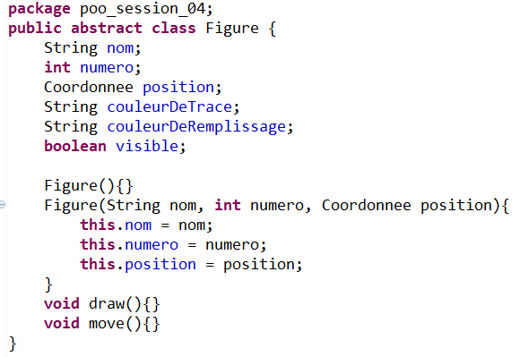

Slide 35
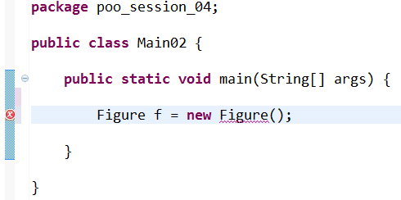

Expliquer l’erreur

Slide 36
Les méthodes d’une classe abstraite
Les constructeurs
Les méthodes ordinaires
Les méthodes abstraites

Slide 37
Méthodes abstraites

Slide 38
Méthode abstraite ??
C’est une méthode
supportée par une classe abstraite mais qui ne peut pas être définie au niveau de cette classe

Slide 39
Exemple
tracer une Figure
Méthode Abstraite
Classe Abstraite

Slide 40
Exemple
Paie d’un Employe
Méthode Abstraite
Classe Abstraite

Slide 41
Les méthodes
abstraites en Java

Slide 42
Utilisation du mot clé abstract suivi du prototype de la méthode abstraite

Slide 43
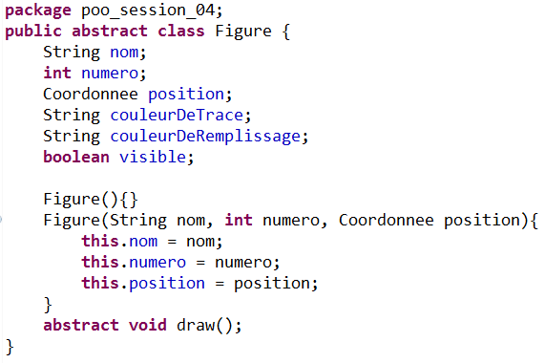


Slide 44
Les méthodes abstraites sont définies
(réalisées, implémentées)
dans les classes non abstraites qui héritent de la classe abstraite
Dans la notation graphique, les méthodes abstraites sont écrites en italique

Slide 45
Figure
nom: String
Numero: Integer
position: Coordonnee
couleurDeTrace: Couleur
couleurDeRemplissage: Couleur
visible: Boolean
draw():void
move(x, y: entier): void
Rectangle
Largeur, hauteur: Integer
draw():void
move(x, y: entier): void

Slide 46
Figure
nom: String
Numero: Integer
position: Coordonnee
couleurDeTrace: Couleur
couleurDeRemplissage: Couleur
visible: Boolean
draw():void
move(x, y: entier): void
Polygon
PolyLine
Triangle
lesPoint: Coordonnee[]
lesPoint: Coordonnee[]
p1, p2, p3: Point
draw():void
move(x, y: entier): void
draw():void
move(x, y: entier): void
draw():void
move(x, y: entier): void

Slide 47
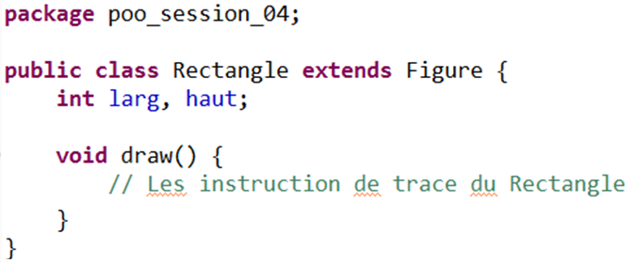

Slide 48
Interface

Slide 49
Une interface est une classe
abstraite pur
Une interface contient
les prototypes de fonction uniquement

Slide 50
Notation graphique
<<interface>>
IVehicule
demarrer():void
avancer():void
arriere():void
freiner():void
tourner(int angle):void
garer():void

Slide 51
En Java
Une interface est définie avec le mot clé interface

Slide 52
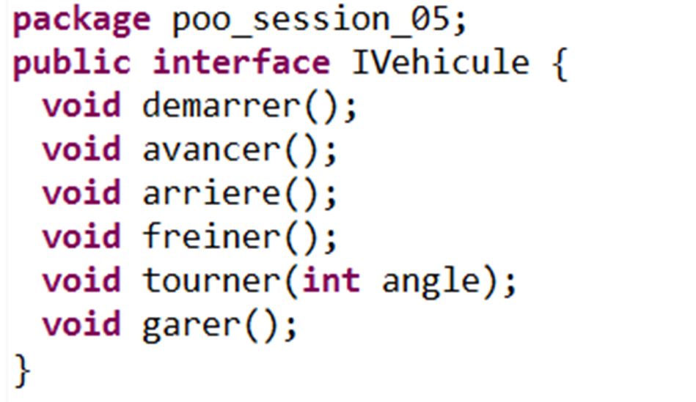
Exemple

Slide 53
Une interface indique
quelles sont les fonctions
que fournit une classe
qui lui est associée
La relation entre une classe et une interface est appelées
une relation d’implementation

Slide 54
<<interface>>
IUneInterface
Notation graphique de la relation d’implémentation
Implémente
Réalise
Défini
UneClasse

Slide 55
En Java
la relations d’implémentation est spécifié à l’aide du mot clé implements

Slide 56
<<interface>>
IFigure
draw():void
move(x,y:integer):void
rotate(angle:integer):void
zoomIn(facteur:integer):void
zoomOut(facteur:integer):void
Exemple
Rectangle

Slide 57
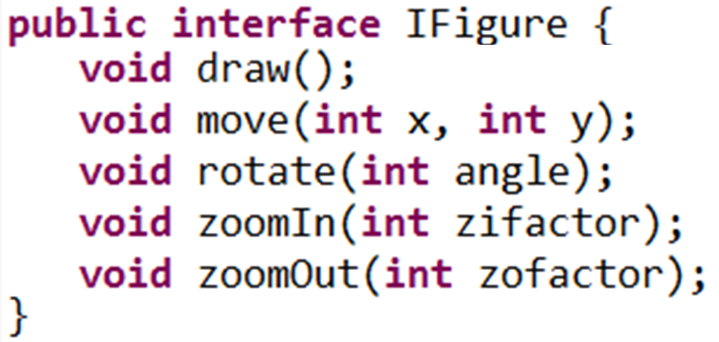

Slide 58
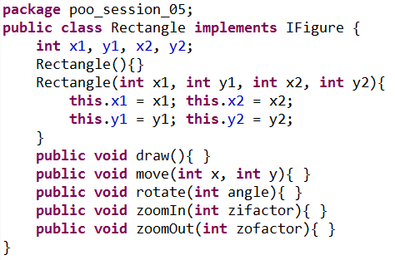

Slide 59
Lorsque une classe abstraite implémente une interface elle n’est pas obligée d’implémenter les fonctions de l’interface

Slide 60
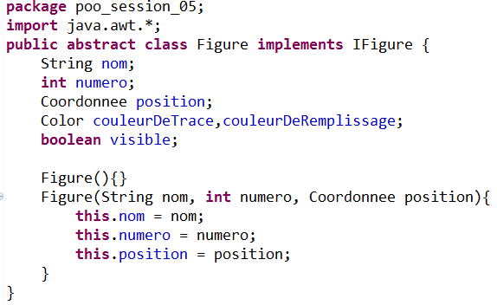

Slide 61
Une classe ordinaire doit implémenter
toutes les méthodes abstraites d’une superclasse abstraite, même s’il faut mettre des méthodes vides
Toutes les méthode d’une interface

Slide 62
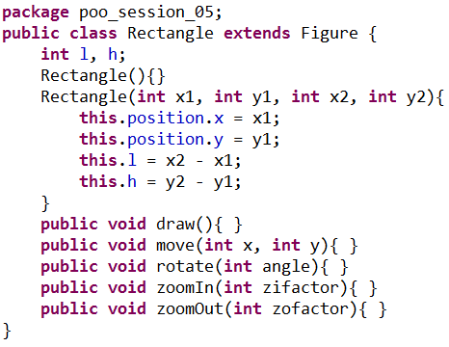

Slide 63
Différence entre classe abstraite et Interface
 | Variables | Constructeurs | Methods
Abstract Class | Sans restrictions, comme les classes non abstraites | Les Constructeurs définis sont utilisés uniquement par les constructeurs de sous classes (utilisation du mot clé super dans les sous classe). | comme les classes non abstraites et peuvent contenir des méthodes abstraites
Interface | Toute variable déclarée est public, static et final, sans nécessité de les indiquer | Pas de constructeurs. Non utilisée par l’opérateur new | Toutes les méthodes sont public abstract sans nécessité de les indiquer

Slide 64
REMARQUE IMPORTANTE
Dans une interface il n’est pas nécessaire d’écrire les mots clés
public, static, final, abstract
Les méthodes sont automatiquement
public abstract
Les attributs sont automatiquement
public static final

